Slide 1
第6章 索引和完整性
6.1 索 引
6.2 数据完整性

Slide 2
6.1 索 引
索引是根据表中一列或若干列按照一定顺序建立的列值与记录行之间的对应关系表。在数据库系统中建立索引主要有以下作用：
（1）快速存取数据；
（2）保证数据记录的唯一性；
（3）实现表与表之间的参照完整性；
（4）在使用ORDER BY、GROUP BY子句进行数据检索时，利用索引可以减少排序和分组的时间。

Slide 3
6.1.1 索引的分类
1．聚集索引
聚集索引使得数据表物理顺序与索引顺序一致。不论聚集索引里有表的哪个（或哪些）字段，这些字段都会按顺序保存在表中。由于存在这种排序，所以每个表只会有一个聚集索引。
2．非聚集索引
在非聚集索引内，从索引行指向数据行的指针称为行定位器。行定位器的结构取决于数据页的存储方式是堆集还是聚集。对于堆集，行定位器是指向行的指针。对于有聚集索引的表，行定位器是聚集索引键。如果一个表只有非聚集索引，则它的数据行将按无序的堆集方式存储。
一个表中可有一个或多个非聚集索引。

Slide 4
6.1.2 索引的创建：CREATE INDEX
在pxscj数据库中，经常要对xsb、kcb、cjb 3个表进行查询和更新。为了提高查询和更新速度，可以考虑对3个表建立如下索引：
（1）对于xsb表，按学号建立主键索引（PRIMARY KEY约束），组织方式为聚集索引。
（2）对于kcb表，按课程号建立主键索引，组织方式为聚集索引。
（3）对于kcb表，按课程名建立唯一索引（UNIQUE约束），组织方式为非聚集索引。
（4）对于cjb表，按学号+课程号建立唯一索引，组织方式为聚集索引。

Slide 5
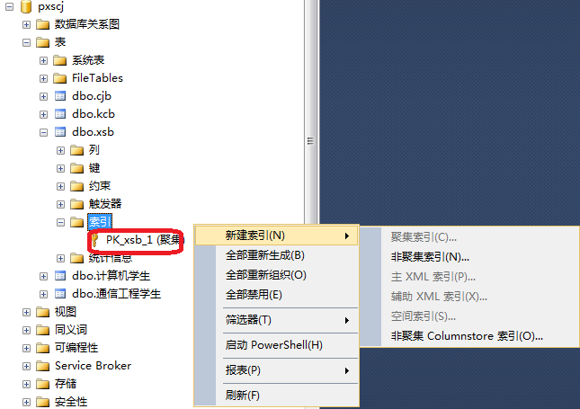
6.1.2 索引的创建：CREATE INDEX
1．界面（对象资源管理器）方式创建索引
下面以xsb表中按学号建立聚集索引为例，介绍聚集索引的创建方法。
（1）在“对象资源管理器”中选择pxscj数据库“dbo.xsb”表展开，右键单击其中的“索引”项，在弹出的快捷菜单上选择“新建索引”菜单项，并且其后的菜单中选择索引类型，如图6.1所示。

Slide 6
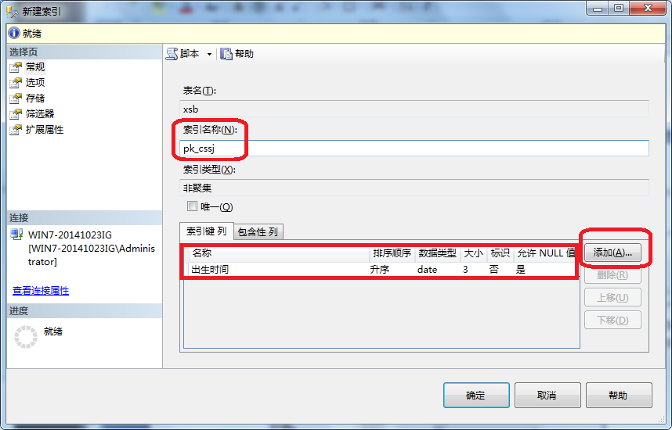
6.1.2 索引的创建：CREATE INDEX
（2）新建索引。在打开的“新建索引”中，单击“添加”按钮，系统打开一个xsb表字段选择对话框，勾选需要索引的列（如“出生时间列”），单击“确定”按钮，在“索引键列”就会显示该列，如图6.2所示。

Slide 7
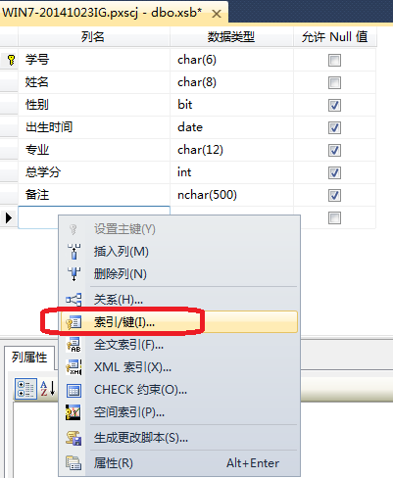
6.1.2 索引的创建：CREATE INDEX
2．界面（表设计器）方式创建索引
（1）右键单击pxscj数据库中的“dbo.xsb”表，在弹出的快捷菜单中选择“设计”菜单项，打开“表设计器”窗口。在“表设计器”窗口中选择任何（例如“学号”）列，右键单击鼠标，在弹出的快捷菜单中选择“索引/键”菜单项，如图6.3所示。

Slide 8
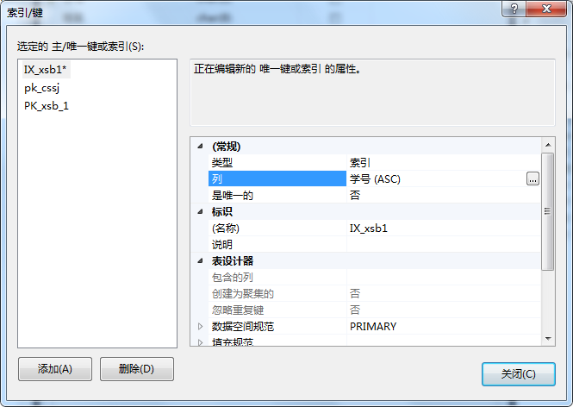
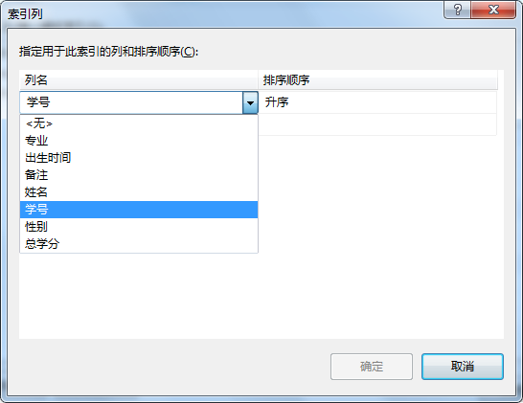
6.1.2 索引的创建：CREATE INDEX
（2）在打开的“索引/键”对话框中单击“添加”按钮，系统创建一个默认的索引“IX_xsb”，索引列为“学号”，用户可在右边的“标识”属性区域的“名称”一栏中确定新索引的名称，在右边的常规属性区域中的“列”一栏后面单击 按钮，可以修改要创建索引的列。如果将“是唯一的”一栏设定为“是”则表示索引是唯一索引。在“表设计器”栏下的“创建为聚集的”选项中，可以设置是否创建为聚集索引，由于xsb表中已经存在聚集索引，所以这里的这个选项不可修改，如图6.4所示。

Slide 9
6.1.2 索引的创建：CREATE INDEX
3．利用SQL命令建立索引
使用CREATE INDEX语句可以为表创建索引。
语法格式：
CREATE [ UNIQUE ] [ CLUSTERED | NONCLUSTERED ] INDEX索引名
ON 表或视图名
( 列[ ASC | DESC ] )
WHERE子句
……

Slide 10
6.1.2 索引的创建：CREATE INDEX
【例6.1】 为kcb表的“课程名”列创建索引，课程号”列创建唯一聚集索引。
USE pxscj
GO
CREATE INDEX kc_name
ON kcb(课程名)
CREATE UNIQUE CLUSTERED INDEX kc_id
ON kcb (课程号)
【例6.2】 根据cjb表的“学号”列和“课程号”列创建复合索引。
CREATE INDEX cjb_ind
ON cjb(学号, 课程号)
WITH(DROP_EXISTING= ON)
其中：DROP_EXISTING指定删除已存在的同名聚集索引或非聚集索引。

Slide 11
6.1.2 索引的创建：CREATE INDEX
【例6.3】 根据xsb表中“学号”列创建唯一聚集索引。如果输入了重复的键，将忽略该INSERT或UPDATE语句。
CREATE UNIQUE CLUSTERED INDEX xs_ind
ON xsb(学号)
WITH IGNORE_DUP_KEY
其中：IGNORE_DUP_KEY指定对索引列插入操作时出现重复键值的错误响应。

Slide 12
6.1.2 索引的创建：CREATE INDEX
4．在计算列和视图上创建索引
（1）在计算列上创建索引
对于UNIQUE或PRIMARY KEY索引，只要满足索引条件，就可以包含计算列，但计算列必须具有确定性，必须精确。若计算列中带有函数，则使用该函数时有相同的参数输入，且输出的结果也一定相同时，该计算列是确定的。而有些函数，如getdate()，每次调用时都输出不同的结果，这时就不能在计算列上定义索引。
（2）在视图上创建索引
可以在视图上定义索引。索引视图是一种在数据库中存储视图结果集的方法，可减少动态生成结果集的开销。索引视图还能自动反映出创建索引后对基本表数据所做的修改。

Slide 13
6.1.2 索引的创建：CREATE INDEX
【例6.4】 创建一个视图，并为该视图创建索引。
CREATE VIEW view_stu WITH SCHEMABINDING
AS
SELECT学号, 姓名
FROM dbo.xsb
GO
/*在视图上创建索引*/
CREATE UNIQUE CLUSTERED INDEX inx1
ON view_stu(学号)
GO

Slide 14
6.1.3 重建索引：ALTER INDEX
索引使用一段时间后，可能需要重新创建，这时可以使用ALTER INDEX语句来重新生成原来的索引。
语法格式：
ALTER INDEX { 索引名 | ALL }
ON 表或视图名
{ REBUILD
……
}
例如，重建kcb表上的所有索引：
USE pxscj
GO
ALTER INDEX ALL ON kcb REBUILD
重建kcb表上的kc_name索引：
ALTER INDEX kc_name ON kcb REBUILD

Slide 15
6.1.4 索引的删除：DROP INDEX
1．通过图形界面方式删除索引
在“对象资源管理器”中展开数据库“pxscj”→“表”→“dbo.xsb”→“索引”，选择其中要删除的索引，单击鼠标右键，在弹出的快捷菜单上选择“删除”菜单项。在打开的“删除对象”窗口中单击“确定”按钮即可完成删除操作。
2．通过执行SQL命令删除索引
从当前数据库中删除一个或多个索引。
语法格式：
DROP INDEX索引名
ON 表或视图名
……
【例6.5】 删除pxscj数据库中表kcb的一个索引名为kc_name的索引。
IF EXISTS (SELECT name FROM sysindexes WHERE name = 'kc_name')
DROP INDEX kcb.kc_name

Slide 16
6.2 数据完整性
1．实体完整性
（1）PRIMARY KEY约束
表中应有一个列或列的组合，其值能唯一地标识表中的每一行，选择这样的一列或多列作为主键，可实现表的实体完整性。通过定义PRIMARY KEY约束来创建主键。
一个表只能有一个PRIMARY KEY约束，而且PRIMARY KEY约束中的列不能取空值。由于PRIMARY KEY约束能确保数据的唯一，所以经常用来定义标识列。当为表定义PRIMARY KEY约束时，SQL Server 2012为主键列创建唯一索引，实现数据的唯一性。在查询中使用主键时，该索引可用来对数据进行快速访问。
（2）UNIQUE约束
如果要确保一个表中的非主键列不输入重复值，则应在该列上定义唯一约束（UNIQUE约束）。例如，对于pxscj数据库中的xsb表，“学号”列是主键，在xsb表中增加一列“身份证号码”，可以定义一个UNIQUE约束来要求表中“身份证号码”列的取值是唯一的。

Slide 17
6.2 数据完整性
PRIMARY KEY约束与UNIQUE约束的主要区别如下。
（1）一个数据表只能创建一个PRIMARY KEY约束，但一个表中可根据需要对表中不同的列创建若干个UNIQUE约束。
（2）PRIMARY KEY字段的值不允许为NULL，而UNIQUE字段的值可取NULL。
（3）一般创建PRIMARY KEY约束时，系统会自动产生索引，索引的默认类型为簇索引。创建UNIQUE约束时，系统会自动产生一个UNIQUE索引，索引的默认类型为非簇索引。

Slide 18
6.2 数据完整性
2．域完整性
域完整性又称为列完整性，指给定列输入的有效性。实现域完整性的方法有：通过CHECK约束、数据类型、DEFALUT定义、NOT NULL定义和规则等。
CHECK约束通过输入到列中的值来实现域完整性；DEFAULT定义后，如果列中没有输入值，则填充默认值来实现域完整性；通过定义列为NOT NULL限制输入的值不能为空，也能实现域完整性。
3．参照完整性
码：即前面所说的关键字，又称为“键”，是能唯一标识表中记录的字段或字段组合。如果一个表有多个码，可选其中一个作为主键（主码），其余的称为候选键。
外码：如果一个表中的一个字段或若干个字段的组合是另一个表的码，则称该字段或字段组合为该表的外码（外键）。
例如，对于pxscj数据库中xsb表的每一个学号，在cjb表中都有相关的课程成绩记录，将xsb作为主表，“学号”字段定义为主键，cjb作为从表，表中的“学号”字段定义为外键，从而建立主表和从表之间的联系，实现参照完整性。

Slide 19
6.2.1 创建实体完整性：PRIMARY KEY/UNIQUE
1．界面方式创建和删除主键约束
（1）创建主键约束
对表建立PRIMARY KEY约束创建主键索引，以“PK_”为前缀，后跟表名命名，系统自动按聚集索引方式组织主键索引。
（2）删除主键约束
在“对象资源管理器”中选择表，右键单击鼠标，在弹出的快捷菜单中选择“设计”菜单项，进入“表设计器”窗口。选中主键所对应的行，右键单击鼠标，在弹出的快捷菜单中选择“删除主键”菜单项即可。

Slide 20
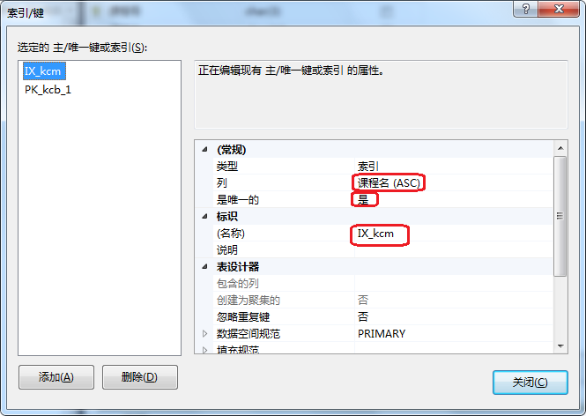
6.2.1 创建实体完整性：PRIMARY KEY/UNIQUE
2．界面方式创建和删除唯一性约束
（1）创建唯一性约束
在该对话框中单击“添加”按钮，并在右边的“标识”属性区域的“名称”一栏中输入唯一键的名称。在“常规”属性区域的“类型”一栏中选择唯一性列（课程名，排列升序），“是唯一的”选择“是”，如图6.5所示。
（2）删除唯一性约束
打开如图6.5所示的“索引/键”对话框，选择要删除的UNIQUE约束，单击左下方的“删除”按钮，单击“关闭”按钮，保存表的修改即可删除。

Slide 21
6.2.1 创建实体完整性：PRIMARY KEY/UNIQUE
3．命令方式创建及删除主键约束或唯一性约束
（1）在创建表的同时创建主键约束或唯一性约束
语法格式：
CREATE TABLE表名
(
{ <列定义> <列约束>}[, …]
[ <表约束> ] [ , ... ]
)

Slide 22
6.2.1 创建实体完整性：PRIMARY KEY/UNIQUE
其中，<列约束>和<表约束>的具体格式如下：
<列约束> ::= /*定义列的约束*/
[ CONSTRAINT约束名]
{
{ PRIMARY KEY | UNIQUE } /*定义主键与UNIQUE键*/
[ CLUSTERED | NONCLUSTERED ] /*定义约束的索引类型*/
[WITH ( <索引选项> [ , ... ] ) ]
[ ON { 分区架构名 ( 分区列名 ) | 文件组 | "default" } ]
| [ FOREIGN KEY ] <参照定义> /*定义外键*/
| CHECK [ NOT FOR REPLICATION ] ( 逻辑表达式 ) /*定义CHECK约束*/
}
<表约束> ::= /*定义表的约束*/
[ CONSTRAINT约束名]
{
{ PRIMARY KEY | UNIQUE }
[ CLUSTERED | NONCLUSTERED ]
(列[ ASC | DESC ] [ , ... ] ) /*定义表的约束时需要指定列*/
[WITH ( <索引选项> [ , ... ] ) ]
[ ON { 分区架构名 (分区列名) | 文件组 | "default" } ]
| FOREIGN KEY ( 列[ , ... ] ) <参照定义>
| CHECK [ NOT FOR REPLICATION ] ( 逻辑表达式 )
}

Slide 23
6.2.1 创建实体完整性：PRIMARY KEY/UNIQUE
【例6.6】 创建xsb3表，并对“学号”字段创建主键约束，对“姓名”字段定义唯一性约束。
USE pxscj
GO
CREATE TABLE xsb3
(
学号 char(6) NOT NULL CONSTRAINT xh_pk PRIMARY KEY,
姓名 char(8) NOT NULL CONSTRAINT xm_uk UNIQUE,
性别 bit NOT NULL DEFAULT 1,
出生时间 date NOT NULL,
专业 char(12) NULL,
总学分 int NULL,
备注 varchar(500) NULL
)

Slide 24
6.2.1 创建实体完整性：PRIMARY KEY/UNIQUE
（2）通过修改表创建主键约束或唯一性约束
使用ALTER TABLE语句中的ADD子句可以为表中已存在的列或新列定义约束，语法格式参见ALTER TABLE语句的ADD子句。
【例6.7】 修改xsb3表，向其中添加一个“身份证号码”字段，对该字段定义唯一性约束。对表中“出生时间”字段定义唯一性约束。
ALTER TABLE xsb3
ADD 身份证号码char(20)
CONSTRAINT sf_uk UNIQUE NONCLUSTERED (身份证号码)
GO
ALTER TABLE xsb3
ADD CONSTRAINT cssj_uk UNIQUE NONCLUSTERED (出生时间)

Slide 25
6.2.1 创建实体完整性：PRIMARY KEY/UNIQUE
（3）删除主键约束或唯一性约束
删除主键约束或唯一性约束需要使用ALTER TABLE的DROP子句。
语法格式：
ALTER TABLE表名
DROP CONSTRAINT约束名[ , ... ]
【例6.8】 删除xsb3创建的主键约束和唯一性约束。
ALTER TABLE xsb3
DROP CONSTRAINT xh_pk, xm_uk
GO

Slide 26
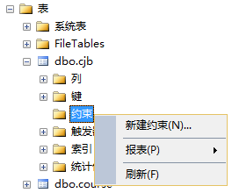
6.2.2 创建域完整性：CHECK/CREATE RULE
1．CHECK约束的定义与删除
（1）界面方式创建与删除CHECK约束
例如，在pxscj数据库的cjb表中，学生每门功课的成绩的范围为0～100，现对用户的输入数据要施加这一限制。
① 在“对象资源管理器”中展开“数据库”→“pxscj”→“表”，选择“dbo.cjb”，展开后选择“约束”，右键单击鼠标，在出现的快捷菜单中选择“新建约束”菜单项，如图6.6所示。

Slide 27
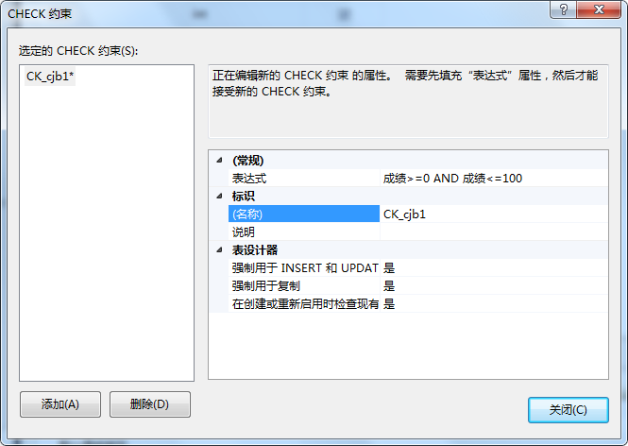
6.2.2 创建域完整性：CHECK/CREATE RULE
② 在打开的 “CHECK约束”对话框中，单击“添加”按钮，添加一个“CHECK约束”。在“常规”属性区域中的“表达式”栏后面单击 按钮（或直接在文本框中输入内容），打开“CHECK约束表达式”窗口，并编辑相应的CHECK约束表达式为“成绩>=0 AND成绩<=100”。
③ 在“CHECK约束”对话框中选择“关闭”按钮，并保存修改，完成“CHECK约束”的创建。此时若输入数据，如果成绩不是在0～100的范围内，系统将报告错误。
如果要删除上述约束，只需进入如图6.7所示的“CHECK约束”对话框，选中要删除的约束，单击“删除”按钮删除约束，然后单击“关闭”按钮即可。

Slide 28
6.2.2 创建域完整性：CHECK/CREATE RULE
（2）命令方式在创建表时创建CHECK约束
在创建表时可以使用CHECK约束表达式来定义CHECK约束，CHECK约束表达式语法格式如下：
CHECK [ NOT FOR REPLICATION ] ( 逻辑表达式 )
关键字CHECK表示定义CHECK约束，如果指定NOT FOR REPLICATION选项，则当复制代理执行插入、更新或删除操作时，将不会强制执行此约束。
【例6.9】 创建一个表student，只考虑“学号”和“性别”两列，性别只能包含“男”或“女”。
USE pxscj
GO
CREATE TABLE student
(
学号char(6) NOT NULL,
性别char(1) NOT NULL CHECK(性别IN ('男', '女'))
)

Slide 29
6.2.2 创建域完整性：CHECK/CREATE RULE
【例6.10】 创建一个表student1，只考虑“学号”和“出生日期”两列，出生日期必须大于1980年1月1日，并命名CHECK约束。
CREATE TABLE student1
(
学号 char(6) NOT NULL,
出生时间 datetime NOT NULL,
CONSTRAINT DF_student1_cjsj CHECK(出生时间>'1980-01-01')
)
如果指定的一个CHECK约束中，要相互比较一个表的两个或多个列，那么该约束必须定义为表的约束。

Slide 30
6.2.2 创建域完整性：CHECK/CREATE RULE
【例6.11】 创建表student2，有“学号”、“最好成绩”和“平均成绩”三列，要求最好成绩必须大于平均成绩。
CREATE TABLE student2
(
学号 char(6) NOT NULL,
最好成绩 int NOT NULL,
平均成绩 int NOT NULL,
CHECK(最好成绩>平均成绩)
)
也可以同时定义多个CHECK约束，中间用逗号隔开。

Slide 31
6.2.2 创建域完整性：CHECK/CREATE RULE
（3）命令方式在修改表时创建CHECK约束
在使用ALTER TABLE语句修改表时也能定义CHECK约束。
定义CHECK约束的语法格式为：
ALTER TABLE表名
[ WITH { CHECK | NOCHECK } ] ADD
[<列定义>]
[CONSTRAINT约束名] CHECK (逻辑表达式)
【例6.12】 通过修改pxscj数据库的cjb表，增加“成绩”字段的CHECK约束。
USE pxscj
GO
ALTER TABLE cjb
ADD CONSTRAINT cj_constraint CHECK (成绩>=0 AND成绩<=100)

Slide 32
6.2.2 创建域完整性：CHECK/CREATE RULE
（4）利用SQL语句删除CHECK约束
使用ALTER TABLE语句的DROP子句可以删除CHECK约束。
语法格式：
ALTER TABLE表名
DROP CONSTRAINT约束名
【例6.13】 删除cjb表“成绩”字段的CHECK约束。
ALTER TABLE cjb
DROP CONSTRAINT cj_constraint

Slide 33
6.2.2 创建域完整性：CHECK/CREATE RULE
2．规则对象的定义、使用与删除
（1）规则对象的定义
语法格式：
CREATE RULE [架构名. ]规则名
AS条件表达式
创建规则时，一般使用局部变量表示UPDATE或INSERT语句输入的值。另外，有如下几点需说明：
① 创建的规则对先前已存在于数据库中的数据无效。
② 在单个批处理中，CREATE RULE语句不能与其他T-SQL语句组合使用。
③ 规则表达式的类型必须与列的数据类型兼容，不能将规则绑定到text、image或timestamp列。要用单引号（'）将字符和日期常量引起来，在十六进制常量前加0x。
④ 对于用户定义数据类型，当在该类型的数据列中插入值或更新该类型的数据列时，绑定到该类型的规则才会激活。规则不检验变量，所以在向用户定义数据类型的变量赋值时，不能与列绑定的规则冲突。
⑤ 如果列同时有默认值和规则与之关联，则默认值必须满足规则的定义，与规则冲突的默认值不能插入列。

Slide 34
6.2.2 创建域完整性：CHECK/CREATE RULE
（2）将规则对象绑定到用户定义数据类型或列
将规则对象绑定到列或用户定义数据类型中可以使用系统存储过程sp_bindrule。
语法格式：
sp_bindrule [ @rulename = ] '规则名' ,
[ @objname = ] '对象名'
[ , [ @futureonly = ] 'futureonly标志' ]
【例6.14】 如下程序创建一个规则，并绑定到表kcb的课程号列，用于限制课程号的输入范围。
USE pxscj
GO
CREATE RULE kc_rule
AS @range like '[1-5][0-9][0-9]'
GO
EXEC sp_bindrule 'kc_rule', 'kcb.课程号' /*执行存储过程使用EXEC命令*/
GO
程序如果正确执行将提示：“已将规则绑定到表的列”。

Slide 35
6.2.2 创建域完整性：CHECK/CREATE RULE
在“对象资源管理器”中展开“pxscj”→“表”→“dbo.kcb”→“列”，右击“课程号”，选择“属性”菜单项，在kcb表的“列属性-课程号”窗口的“规则”栏中可以查看已经新建的规则。
【例6.15】 创建一个规则，用以限制输入到该规则所绑定的列中的值只能是该规则中列出的值。
CREATE RULE list_rule
AS @list IN ('C语言', '离散数学', '微机原理')
GO
EXEC sp_bindrule 'list_rule', 'kcb.课程名'
GO

Slide 36
6.2.2 创建域完整性：CHECK/CREATE RULE
【例6.16】 如下程序定义一个用户数据类型course_num，然后将前面定义的规则“kc_rule”绑定到用户数据类型course_num上，最后创建表kcb1，其“课程号”的数据类型为course_num。
CREATE TYPE course_num
FROM char(3) NOT NULL /*创建用户定义数据类型*/
EXEC sp_bindrule 'kc_rule', 'course_num' /*将规则对象绑定到用户定义数据类型*/
GO
CREATE TABLE kcb1
(
课程号 course_num, /*将学号定义为course_num类型*/
课程名 char(16) NOT NULL,
开课学期 tinyint ,
学时 tinyint,
学分 tinyint
)
GO

Slide 37
6.2.2 创建域完整性：CHECK/CREATE RULE
（3）规则对象的删除
在删除规则对象前，首先应使用系统存储过程sp_unbindrule解除被绑定对象与规则对象之间的绑定关系，使用格式如下：
sp_unbindrule [@objname =] '对象名'
[, [@futureonly =] 'futureonly标志']
在解除列或自定义类型与规则对象之间的绑定关系后，就可以删除规则对象了。
语法格式：
DROP RULE { [架构名. ]规则名 } [ , ... ] [ ; ]
【例6.17】 解除规则kc_rule与列或用户定义类型的绑定关系，并删除规则对象kc_rule。
EXEC sp_unbindrule 'kcb.课程号'
EXEC sp_unbindrule 'course_num'
GO
DROP RULE kc_rule

Slide 38
6.2.3 创建参照完整性：FOREIGN KEY
1．界面方式定义表间的参照关系
例如，要实现xsb表与cjb表之间的参照完整性，操作步骤如下。
（1）由于之前在创建表的时候已经定义xsb表中的“学号”字段为主键，所以这里就不需要再定义主表的主键了。
（2）在“对象资源管理器”中展开“数据库”→“pxscj”，选择“数据库关系图”，右键单击鼠标，在出现的快捷菜单中选择“新建数据库关系图”菜单项，打开“添加表”窗口。
（3）在出现的“添加表”窗口中选择要添加的表，本例中选择了表xsb和表cjb。单击“添加”按钮完成表的添加，之后单击“关闭”按钮退出窗口。
（4）在“数据库关系图设计”窗口将鼠标指向主表的主键，并拖动到从表，即将xsb表中的“学号”字段拖动到从表cjb中的“学号”字段。

Slide 39
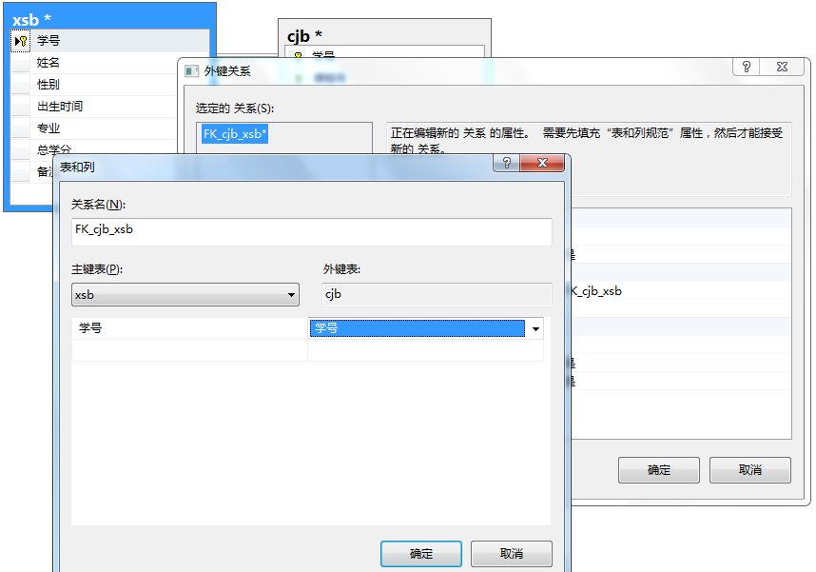
6.2.3 创建参照完整性：FOREIGN KEY
（5）在弹出的“表和列”对话框中输入关系名、设置主键表和列名，单击“表和列”对话框中的“确定”按钮，再单击“外键关系”对话框中的“确认”按钮，进入如图6.8所示的界面。
（6）单击“保存”按钮，在弹出的“选择名称”对话框中输入关系图的名称。单击“确定”按钮，在弹出的“保存”对话框中单击“是”按钮，保存设置。

Slide 40
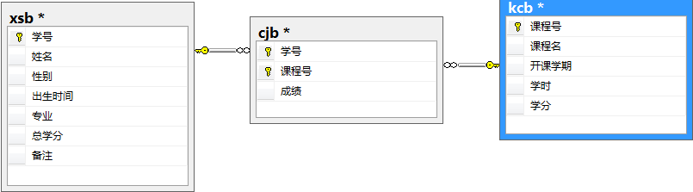
6.2.3 创建参照完整性：FOREIGN KEY
之后可以在pxscj数据库的“数据库关系图”目录下看到所创建的参照关系。结果如图6.9所示。

Slide 41
6.2.3 创建参照完整性：FOREIGN KEY
2．界面方式删除表间的参照关系
（1）如果要删除前面建立的xsb表与cjb表之间的参照关系，可在pxscj数据库的“数据库关系图”目录下选择要修改的关系图，如Diagram_0，右键单击鼠标，在弹出的快捷菜单中选择“修改”菜单项，打开“数据库关系图设计”窗口。
（2）在“数据库关系图设计”窗口中，选择已经建立的“关系”，单击鼠标右键，选择“从数据库中删除关系”，在随后弹出的对话框中，单击“是”按钮，删除表之间的关系。

Slide 42
6.2.3 创建参照完整性：FOREIGN KEY
3．命令方式定义表间的参照关系
（1）创建表的同时定义外键约束
创建表语法格式中的<列定义>前面已经列出，这里只列出定义外键部分的语法。
CREATE TABLE表名 /*指定表名*/
(
<列定义>
[ CONSTRAINT约束名]
[ FOREIGN KEY ][ ( 列[ , ... ] )] <参照定义>
)
其中，<参照定义>的具体格式如下：
<参照定义>::=
REFERENCES参照表名[ ( 参照列[ , ... ] ) ]
[ ON DELETE { NO ACTION | CASCADE | SET NULL | SET DEFAULT } ]
[ ON UPDATE { NO ACTION | CASCADE | SET NULL | SET DEFAULT } ]
[ NOT FOR REPLICATION ]

Slide 43
6.2.3 创建参照完整性：FOREIGN KEY
【例6.18】 创建stu表，要求stu表中所有的学生学号都必须出现在xsb表中，假设已经使用“学号”列作为主键创建了xsb表。
USE pxscj
GO
CREATE TABLE stu
(
学号 char(6) NOT NULL FOREIGN KEY (学号) REFERENCES xsb (学号),
姓名 char(8) NOT NULL,
出生时间 datetime NULL
)
【例6.19】 创建point表，要求表中所有的学号、课程号组合都必须出现在cjb表中。
CREATE TABLE point
(
学号 char(6) NOT NULL,
课程号 char(3) NOT NULL,
成绩 int NULL,
CONSTRAINT FK_point FOREIGN KEY (学号,课程号) REFERENCES cjb (学号,课程号)
ON DELETE NO ACTION
)

Slide 44
6.2.3 创建参照完整性：FOREIGN KEY
（2）通过修改表定义外键约束
使用ALTER TABLE语句的ADD子句也可以定义外键约束，语法格式与定义其他约束类似，这里不再列出。
【例6.20】 假设kcb表为主表，kcb的“课程号”字段已定义为主键。cjb表为从表，如下示例用于将cjb表的“课程号”字段定义为外键。
ALTER TABLE cjb
ADD CONSTRAINT kc_foreign
FOREIGN KEY (课程号)
REFERENCES kcb(课程号 )

Slide 45
6.2.3 创建参照完整性：FOREIGN KEY
4．命令方式删除表间的参照关系
删除表间的参照关系，实际上删除从表的外键约束即可。
语法格式与前面其他约束删除的格式类似。
【例6.21】 删除上例对cjb表的“课程号”字段定义的外键约束。
ALTER TABLE cjb
DROP CONSTRAINT kc_foreign

